Slide 1
Деятельность и предложения Якутского регионального отделения ООО «РПС»
Гармаева Дарима Кышектовна, председатель Якутского регионального отделения ООО «Российское профессорское собрание», д.м.н., профессор МИ СВФУ

Slide 2
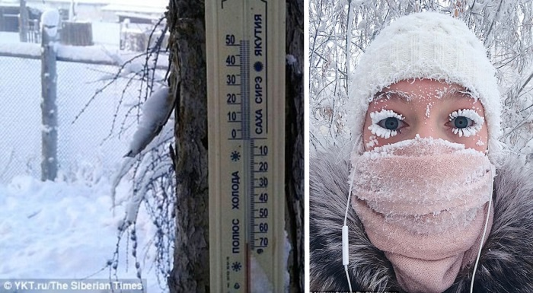
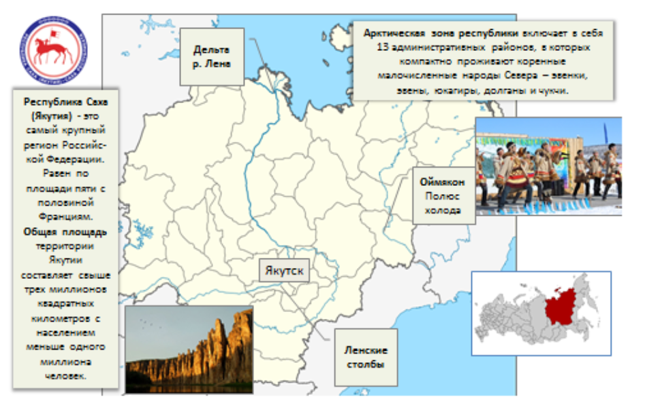

Slide 3
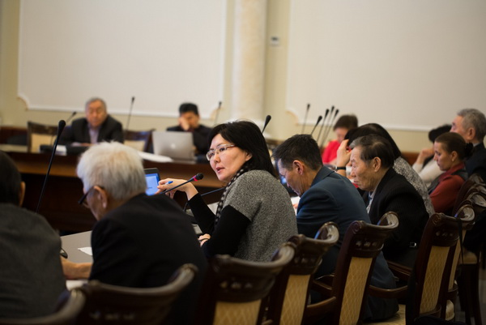
Якутское региональное отделение ООО «РПС» учреждено 10 февраля 2017 года
на базе Северо-Восточного федерального университета им. М.К.Аммосова

Slide 4
Профессорское академическое сообщество Якутского регионального отделения ООО «РПС» принимает активное участие:
в исполнении поручения Президента РФ В.В. Путина от 29 августа 2014 года «О проведении комплексных научных исследований в Республике Саха (Якутия), направленных на развитие ее производительных сил и социальной сферы до 2020 года»;
в разработке и экспертизе «Стратегии социально-экономического развития Республики Саха (Якутия) до 2030 года с целевым видением до 2050 года»;
в комплексных научных исследованиях, направленных на оценку основных тенденций изменения природного, социально-экономического состояния и человеческого потенциала экономических зон Республики Саха (Якутия)»;
в вопросах изучения здоровья населения, демографических и миграционных тенденций.

Slide 5
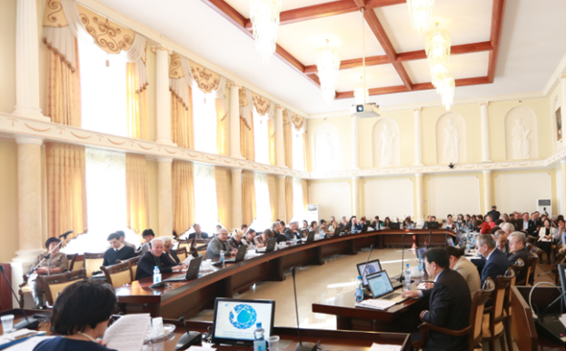
Работа профессорского
форума прошла на
3 площадках:
«профессор-педагог»,
«профессор-ученый», «профессор –общественный деятель».
20 апреля 2017 года на базе СВФУ им. М.К. Аммосова состоялся Профессорский форум «Роль профессора в развитии федерального университета», в работе приняло участие более 100 представителей научного и академического сообщества региона.

Slide 6
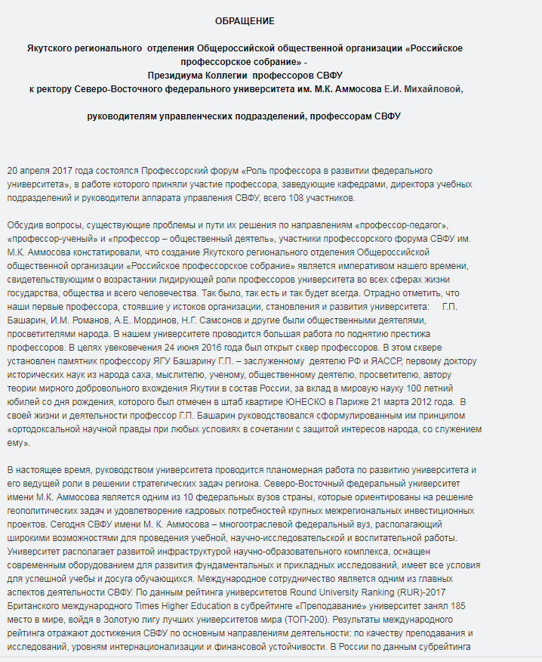
https://www.s-vfu.ru/universitet/rukovodstvo-i-struktura/vspomogatelnye-podrazdeleniya/obshchestvennye-organizatsii/presidium/detail.php?SECTION_ID=&ELEMENT_ID=72317

Slide 7
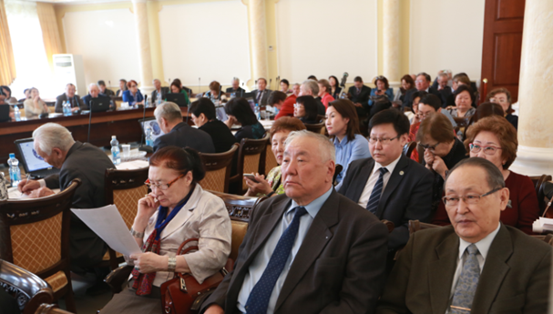
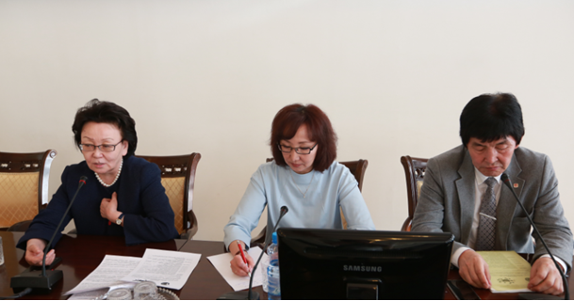
В настоящее время в регионе разрабатывается нормативная правовая база, необходимая для обеспечения целей, задач и механизмов реализации государственной политики Республики Саха (Якутия) в области высшего образования. Одной из ключевых особенностей мероприятий развития высшего образования является институциональный характер планируемых изменений:
- развитие образовательной инфраструктуры и методов среднесрочного прогнозирования потребностей нашего региона в кадрах высокой квалификации;
- внедрение механизмов разработки и профессионально-общественной экспертизы образовательных программ, акцент на фундаментальных программах подготовки.

Slide 8
Предложения ЯРО «РПС»
- Для усиления геоэкономических и геополитических позиций России в свете непрерывного процесса трансформации общества и ответа современным вызовам важным является консолидация усилий научного и академического сообщества и совместная реализация проектов для развития культурно-образовательной инфраструктуры, сохранение и приращение человеческого капитала регионов. В связи с этим предлагаем инициировать комплексный проект «Дальневосточная технологическая инициатива», призванного осуществлять поиск и адаптацию технологий для жизни и экономики Дальнего Востока.
- Создание инициативной группы из членов ООО «РПС» для внесения предложений по решению проблем перехода на самоокупаемость ВУЗов, данная проблема влечет смещение акцентов у ППС с образовательных и просветительских целей и задач на выполнение хоздоговорных обязательств.
- Внесение изменений в статью 24 ФЗ-273 «Об образовании в Российской Федерации» в части необходимости учета мнения законодательных и исполнительных органов власти субъектов РФ при регулировании категории «федеральный университет»;
- Внесение изменений в ч.3 статьи 8 ФЗ-273 «Об образовании в Российской Федерации» в части полномочий органов государственной власти субъектов Российской Федерации по обеспечению организации предоставления на конкурсной основе высшего образования в федеральных государственных образовательных организациях высшего образования и образовательных организациях высшего образования субъектов Российской Федерации.

Slide 9
Спасибо за внимание!

